Slide 1
Русский язык

Slide 2
Чистописание
Найди и запиши словосочетание.
Для этого запиши буквы, которые стоят между согласными.
нсдеурвбд
ешаажтчои
нлпыосазряф
гцослмоввшай

Slide 3
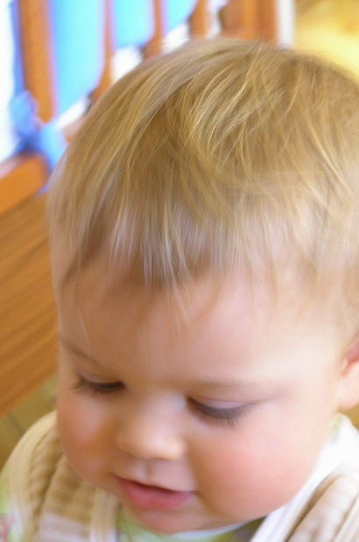
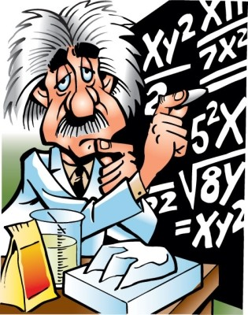
СВЕТЛАЯ ГОЛОВА

Slide 4
Словарь:
Профессия
Аккорд
Дрожжи
Ещё
Жужжать
Человек
Иней
Сентябрь
Лагерь
Огурец

Slide 5
Словарь:
Профессия
Аккорд
Дрожжи
Ещё
Жужжать
Человек
Иней
Сентябрь
Лагерь
Огурец

Slide 6
Непостоянные признаки имен существительных
ЧИСЛО
ПАДЕЖ
И.п.
П.п.
Р.п.
Т.п.
Ед. ч.
Мн. ч.
Д.п.
В.п.
Иван Рубит Дрова, Василиса Топит Печь.

Slide 7
Склонение имен существительных в единственном и множественном числе
Изменение имен существительных по падежам

Slide 8
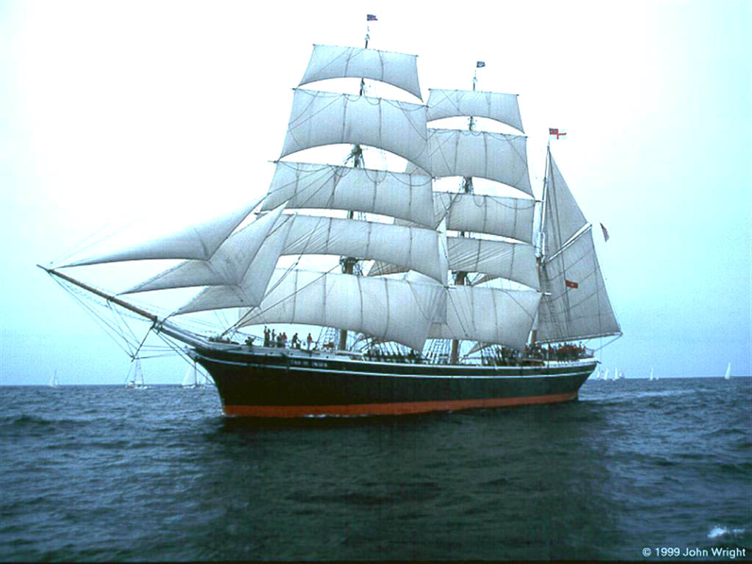
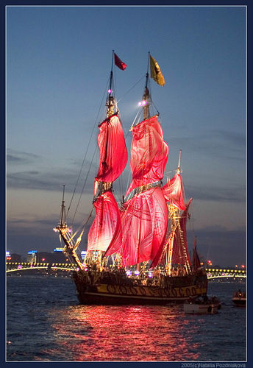
И.п. (что?) паруса
Р.п. (чего?) парусов
Д.п. (чему?) парусам
В.п. (что?) паруса
Т.п. (чем?) парусами
П.п. (о чём?) о парусах

Slide 9
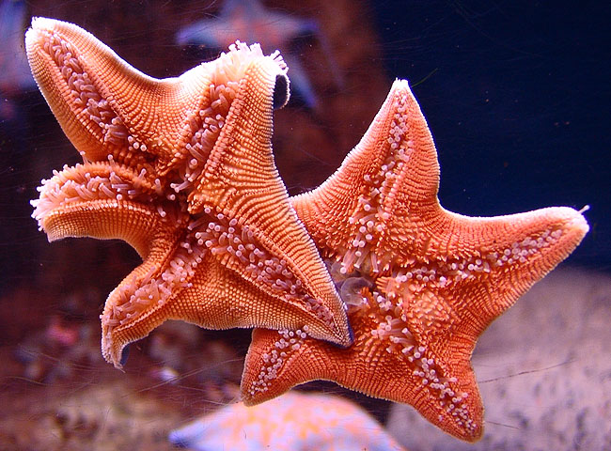
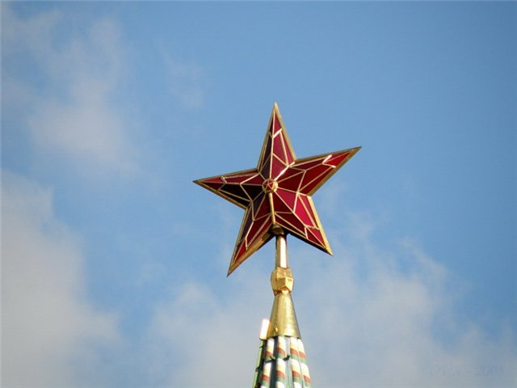
ЗВЁЗДЫ

